Slide 1


UNIVERSIDAD AUTÓNOMA DEL ESTADO DE MÉXICO
FACULTAD DE CONTADURÍA Y ADMINISTRACIÓN
LICENCIATURA EN ADMINISTRACIÓN
Material didáctico
UNIDAD DE APRENDIZAJE
Desarrollo Empresarial clave: L30098
TEMA: PROPUESTA DE VALOR
(Sólo visión proyectable)
Docente: Dra. en A. Guadalupe González García correo electrónico ggonzalezga@uaemex.mx septiembre de 2016
Notes:
PORTADA 2

Slide 2

ÍNDICE
Número de diapositiva
Mapa curricular 1
Programa de estudios por competencias 2
Estructura DE LA UNIDAD DE APRENDIZAJE 3
Propósito general 4
Objetivo de la Unidad de Aprendizaje 5
Guión explicativo 6
Sugerencias y momento de uso 7
Introducción al tema 8
MODELO CANVAS 9
PROPUESTA DE VALOR 10
Value proposition - INGLÉS 25
START UP – INGLÉS 31
CONCLUSIONES 34
Fuentes de Consulta 35

Slide 3
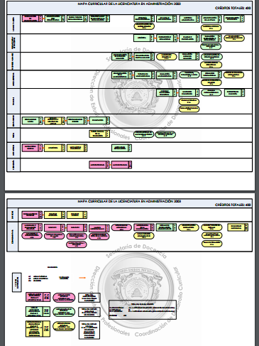
MAPA CURRICULAR
UNIDAD DE APRENDIZAJE
Dra. en A. Guadalupe González G. DIAPOSITIVA 1

Slide 4
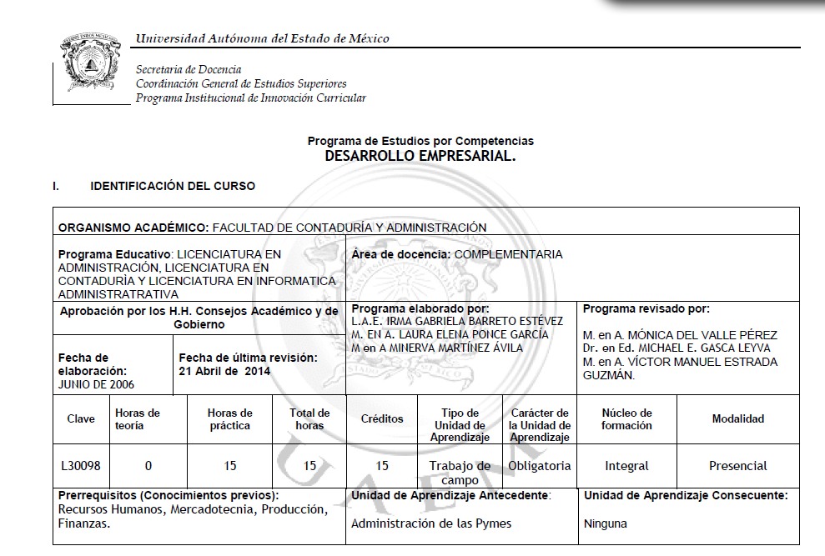
Programa de estudios
Dra. en A. Guadalupe González G. DIAPOSITIVA 1
Dra. en A. Guadalupe González G. DIAPOSITIVA 2

Slide 5
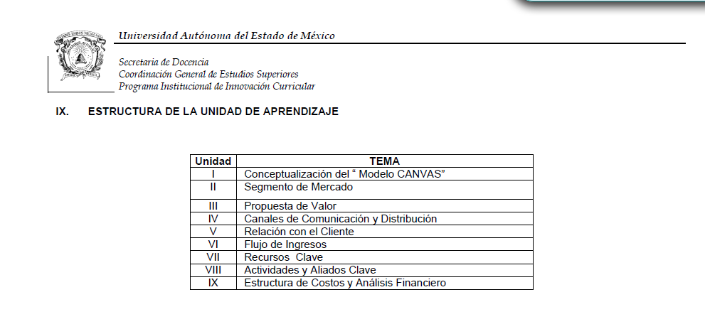
ESTRUCTURA DE LA U.A.

Slide 6
PROPÓSITO GENERAL
Aplicar los conocimientos adquiridos a lo largo de la carrera en la elaboración y desarrollo de un proyecto productivo que promueva la posibilidad de autoempleo en su profesión.
El propósito de esta Unidad de Aprendizaje, es fundamentalmente estimular a los estudiantes a la creación de empresas aplicando los conocimientos adquiridos a lo largo de su formación profesional con una metodología que responda a los tiempo actuales, basándonos en el “Modelo CANVAS” y “ Lean Start Up” desarrollando ideas bajo un concepto de innovación disruptiva y de “Blue sky ideas”, que permitan aprovechar la creatividad e innovación de las nuevas generaciones habidas de un desarrollo transformador.

Slide 7
OBJETIVO DE LA UNIDAD DE APRENDIZAJE
Fomentar en los alumnos la inquietud de iniciar su propio negocio, así como la importancia de la naturaleza de un proyecto.
Proveer de los conocimientos necesarios para desarrollar un plan de negocios basado en el Modelo CANVAS y Lean Star up.
Desarrollar los pasos necesarios para elaborar correctamente un exitoso plan de negocios.

Slide 8
GUIÓN EXPLICATIVO
Realizar una recapitulación de diversos conceptos relacionados con el emprendedor, la empresa y la administración, para aplicar los conocimientos adquiridos a lo largo de la carrera en la elaboración y desarrollo de un modelo de negocios (CANVAS) que promueva la posibilidad de autoempleo en su profesión. A partir de ello, se procederá a una presentación en panel con los alumnos y profesores.
También cuenta con algunos contenidos en inglés siguiendo las recomendaciones institucionales orientadas a la internacionalización.

Slide 9
SUGERENCIAS Y
MOMENTO DE USO
Se sugiere su empleo para coadyuvar al logro del propósito de Unidad de Competencia III denominada Propuesta de Valor de la Unidad de Aprendizaje Desarrollo Empresarial.
El material existente en el tema es muy amplio, por lo que se recomienda utilizar esta presentación junto con dinámicas específicas que previamente seleccione el docente.

Slide 10
Introducción
Desde el punto de vista social, el desarrollo es crucial y las organizaciones e instituciones de apoyo son cada vez más conscientes de su papel como factor de progreso y paz en la avalancha de desempleo que se vive en nuestros días. Los miles de desempleados y personas que cada vez se suman ponen en alerta a nuestras organizaciones (públicas o privadas) y hacen volver los ojos al emprendedor y verlo como ejemplo de alternativa para que nuestros egresados puedan incorporarse a la población económicamente activa.
Ser emprendedor exige un nuevo espíritu, una nueva mentalidad que hace que el hombre no espere, sino que actúe. Al empresario se le exige una mayor preparación y esmero en la planeación de su negocio para enfrentarse a un mercado que no perdona errores y que cada día se vuelve más exigente.
Las estadísticas han demostrado que “los pequeños empresarios en México han desistido en su negocio o han quebrado en el mismo por factores que principalmente radican en la incompetencia, la falta de equilibrio administrativo, la inexperiencia y por último la falta de conocimiento del negocio”; así es como la economía nacional y el empleo dependen de las micro, pequeñas y medianas empresas; éstas a su vez, son muy vulnerables a los efectos macroeconómicos, por tanto, es necesario formar empresarios con visión y preparación para el campo de los negocios.

Slide 11
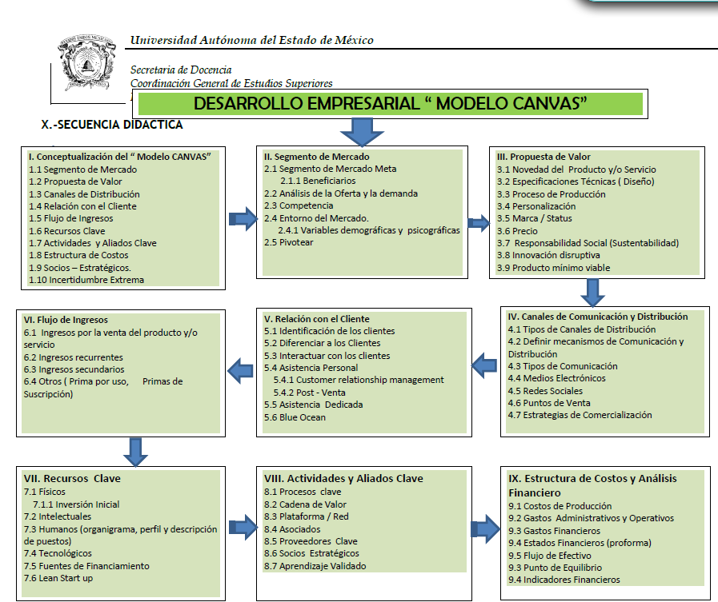

Slide 12
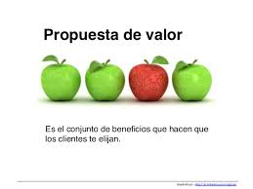
Unidad DE COMPETENCIA III
PROPUESTA DE VALOR
Comprender la razón por lo cual los clientes elegirán nuestro servicio o producto, permitirá describir de manera clara sus características y resaltar: novedad, desempeño, diseño, precio, accesibilidad, conveniencia entre otras.

Slide 13

Autores citados por Alcaraz, 2015
Crear una ventaja competitiva, agregar factores que identifiquen y diferencien a una empresa y le den una posición única y superior en el mercado, dice Zimmerer (2005).
Mezcla única de productos, servicios, beneficios y valores agregados que se ofrece al cliente (Metzger, 2007).
Fayolle (2005) contextualiza que se trata de emprendimiento para crear valor.
Philip Kotler (2005) señala que se forma de un conjunto de beneficios que una empresa promete entregar y no sólo por el posicionamiento de la oferta.

Slide 14
Clave del éxito
de un negocio:
desarrollar una
ventaja competitiva única
que permita crear valor
para los consumidores y
que sea difícil de imitar por los competidores

Slide 15

Antes de empezar… responde a estas preguntas
¿Porqué compra mi cliente?
¿Qué lo hace ser fiel a una marca?
¿Qué espera mi cliente?
¿Cómo ve mi cliente a mi empresa?
¿Cómo le gusta ser tratado a mi cliente?

Slide 16
Factores para la generación de la Propuesta de Valor
(Osterwalder, 2013).
Novedad del Producto y/o Servicio Especificaciones Técnicas del Diseño
Personalización
Proceso de Producción
Marca / Status
Precio
Responsabilidad Social (Sustentabilidad)
Innovación disruptiva
Producto mínimo viable

Slide 17
ESPECIFICACIONES TÉCNICAS DEL DISEÑO.
El diseño es un factor importante, aunque difícil de medir. Un producto se puede destacar por la calidad de su diseño.
NOVEDAD DEL PRODUCTO O SERVICIO
Algunas propuestas de valor satisfacen necesidades hasta entonces inexistentes y que lo clientes no percibían porque no había ninguna oferta similar. Este tipo de valor está relacionado con la tecnología.
    PERSONALIZACIÓN.
La adaptación de los productos y servicios a las necesidades específicas de los diferentes clientes o segmentos de mercado crea valor. En los últimos años, los conceptos de personalización masiva y de creación compartida han cobrado relevancia. Da cabida a los productos y servicios personalizados al tiempo que aprovecha las economías de escala
  PROCESO DE PRODUCCIÓN
Sistema de acciones que se encuentran interrelacionadas de forma dinámica y que se orientan a la transformación. Los elementos de entrada (conocidos como factores) pasan a ser elementos de salida (productos).

Slide 18
PRECIO
Para Ricardo Romero, autor del libro "Marketing", el precio de un producto es el "importe que el consumidor debe pagar al vendedor para poder poseer dicho producto"
Ofrecer un valor similar a un precio inferior es una práctica común para satisfacer las necesidades de los segmentos de mercado que se rigen por el precio. No obstante las propuestas de valor de bajo precio tienen implicaciones importantes para los demás aspectos de un modelo de negocio.
MARCA/STATUS.
Es un nombre, un término, una señal, un símbolo, un diseño, o una combinación de alguno de ellos que identifica productos y servicios de una empresa y los diferencia de los competidores
RESPONSABILIDAD SOCIAL
Un modelo de negocios es sostenible cuando se introducen aspectos para captar valor económico pero también valor social y medio ambiental en sus productos y/o servicios

Slide 19
INNOVACIÓN DISRUPTIVA
Se refiere a cómo puede un producto o servicio, que en sus orígenes nace como algo residual o como una simple aplicación sin muchos seguidores o usuarios convertirse en poco tiempo en el producto o servicio líder del mercado. La disrupción ocurre por tanto cuando las empresas emergentes usan nuevas tecnologías o nuevos modelos de negocio y superan en el mercado a las que hasta entonces eran las líderes.
RESPONSABILIDAD SOCIAL
Un modelo de negocios es sostenible cuando se introducen aspectos para captar valor económico pero también valor social y medio ambiental en sus productos y/o servicios
PRODUCTO MÍNIMO VARIABLE
Se trata de comprobar si la propuesta satisface las necesidades de los clientes o soluciona problemas, demostrar empíricamente que están dispuestos a pagar por la propuesta

Slide 20

DESARROLLA “Mi” idea
DESCRIPCIÓN
Tu idea debe ser descrita a detalle, con sus características específicas lo más explícitamente posible.
JUSTIFICACIÓN:
Especificar la necesidad o carencia que satisface o el problema que resuelve.

Slide 21

IDENTIFICA TU producto o servicio
Support google, 2016)
Producto o servicio | Características | Necesidad que satisface
Evalúa, valor 1 a 5, donde 1 menor valor y 5 mayor valor
Idea | Nivel de innovación | Mercado potencial | Conocimiento técnico | Requerimientos | Capital | Total

Slide 22

ELIGE EL Nombre de TU Empresa
Descriptivo
Refleje el giro de la empresa y/o características distintivas.
Original
“Nuevo” signo, símbolo, palabra (s), nombre propio, etc.
Atractivo
Claro y simple
Significativo original
Agradable
Llamativo, fácil de recordar, visible.
Que se escriba como se pronuncia y viceversa.
Asociado con efectos positivos, con clase, placer, etc.
De buen gusto, sin doble sentido, no vulgar.

Slide 23

DESARROLLA EL IDEARIO de TU Empresa
Munch, 2010
Misión
Razón de ser; propósito o motivo de su existencia, da sentido y guía sus actividades.
Visión
Declaración que ve el futuro de una empresa y sirva para establecer el rumbo de la empresa.

Slide 24
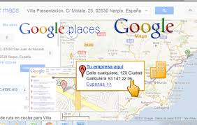
ELIGE LA UBICACIÓN de TU Empresa
Support google, 2016)
Corresponde a la dirección donde se encontrará físicamente la empresa.

Slide 25

Redacta tu ”Propuesta de Valor”
Aquella que tiene la fuerza para impulsar el emprendimiento.
Diferenciación de productos similares y de la competencia.
Especifica los aspectos que motivarían al consumidor a preferirlo: calidad, precio, servicio, postventa, utilidad y cualquier otro atributo, que otorgue valor al cliente potencial.

Slide 26

la propuesta de valor y el EMPRENDEDOR
Los emprendedores crean riqueza cuando llevan sus innovaciones al mercado en forma de mercancía o servicio. De esa manera destruyen los mercados existentes al cambiar los términos básicos de compra-venta, por ejemplo cuando se encuentra una forma más económica de fabricar un producto (Schumpeter, 1983).
¡Piensa en otras formas !

Slide 27


Slide 28
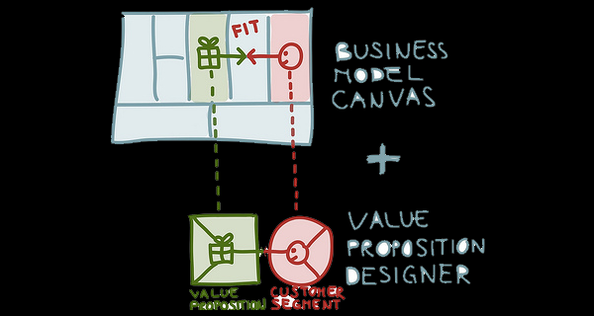
Is a plug of the business model canvas. It helps to project, test and build the business value proposition of customers in a more structured and reflective way, as the business model canvas helps you during the process of design of business model.
VALUE PROPOSITION IN CANVAS
(Osterwalder, 2013).
The Value Proposition Canvas is organized as follows:

Slide 29
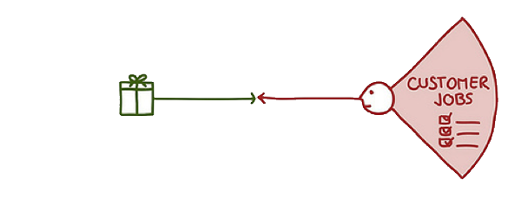
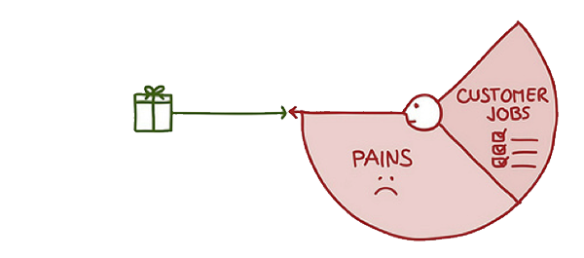
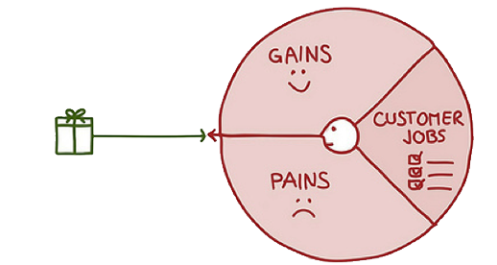

Slide 30
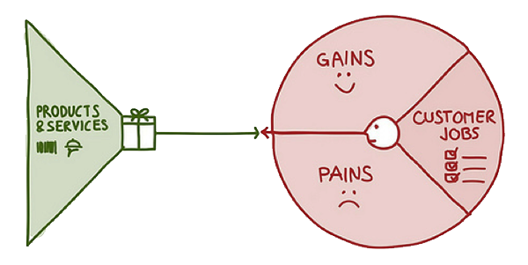
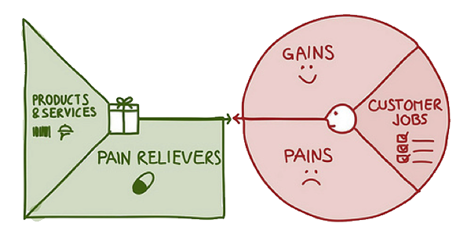
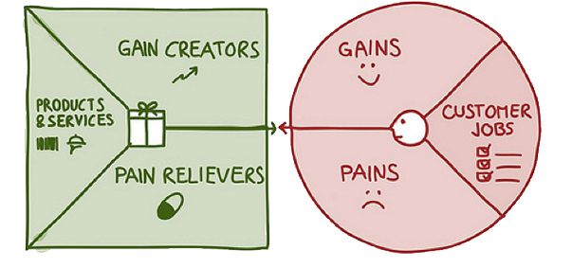

Slide 31
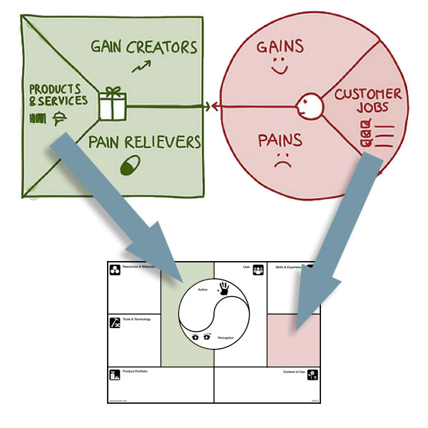


Slide 32
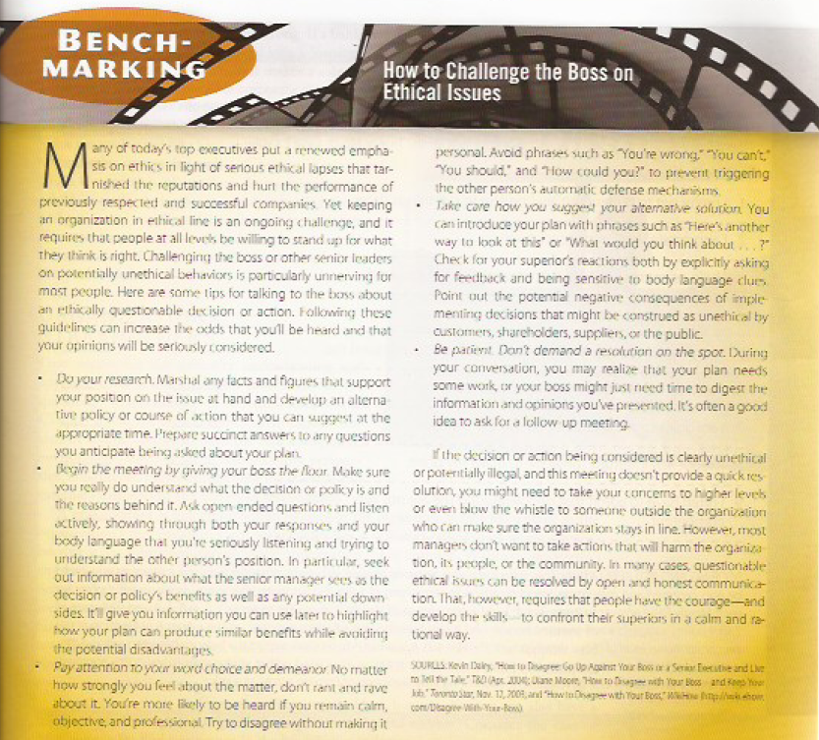
discuss
(Daft, 2011)

Slide 33


Slide 34

LAUNCHING AN ENTREPRENEURIAL
START UP
(Daft, 2011)
The first step in pursuing an entrepreneurial dream is to come up with a viable idea an then plan.
Reason: joined family business, to control future, to be my own boss, to fulfill a dream, laid off
Sources of a new idea: in-depth understanding, market niche spotted, brainstorming, copying someone else, hobby.

Slide 35
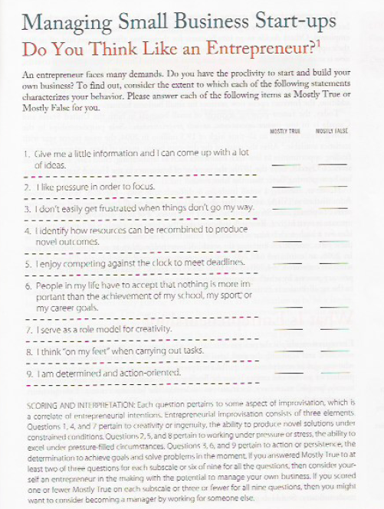

Do this exercice and discuss results in work teams.

Slide 36
Conclusiones
Hoy en día nacen con frecuencia innovadores modelos de negocio e industrias totalmente nuevas que sustituyen a otras que van desapareciendo.
Las empresas emergentes nos llevan a desafiar a la vieja guardia que se esfuerza por re inventarse.
Entre las herramientas para participar en este nueva paradigma está el modelo CANVAS.
Es importante reflexionar para imaginar el modelo de negocios en empresas dentro de dos, cinco o diez años. Como se encontrarán los principales jugadores y si podrás podrás hacer frente a los competidores que tengan entre sus manos fantásticos y nuevos modelos de negocios.

Slide 37
FUENTES DE CONSULTA
Alcaraz, R. (2015). El emprendedor de éxito. 5ª ed. México: M Graw Hill
Munch, L. (2010). Administración. Gestión organizacional, enfoques y proceso administrativo. México: Mc Graw Hill
Daft, R. (2011). Management The new workplace. 7a ed. U.S.: Cengage learning
Osterwalder, A. (2013). Generación de modelos de negocio. https://books.google.com.mx/books?id=NBSaoWaxeRsC&printsec=frontcover&dq=GUIA+DE+OSTERWALDER&hl=es&sa=X&ved=0ahUKEwjqxqHx-aDJAhWCYyYKHdZoBHMQ6AEIITAB#v=onepage&q=GUIA%20DE%20OSTERWALDE
Shumpeter, J. (1983). The theory of economic development, 10ª ed. U.S.A: Transaction Publishers.
https://support.google.com/adwords/answer/2404182?hl=es consultado agosto 2016
Timmons, J.A. (2004). New venture creation-entrepreneurship for the 21st century, 6ª ed. U.S.A: Mc Graw Hill

Slide 38

Notes:
CONTRAPORTADA

